Slide 1

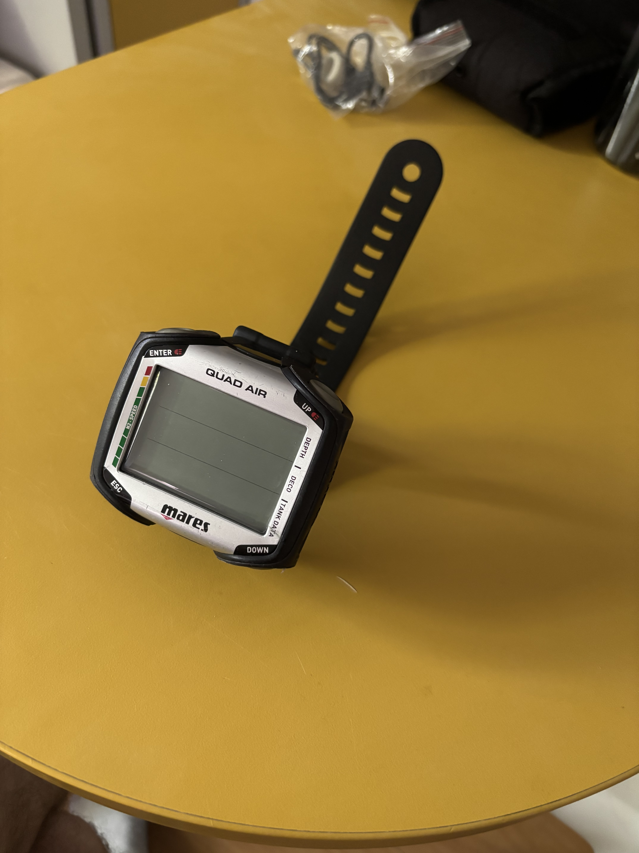

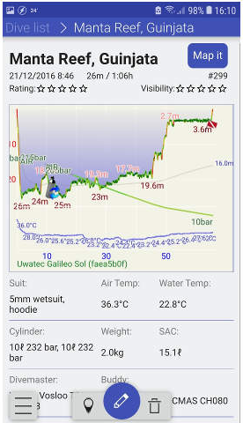
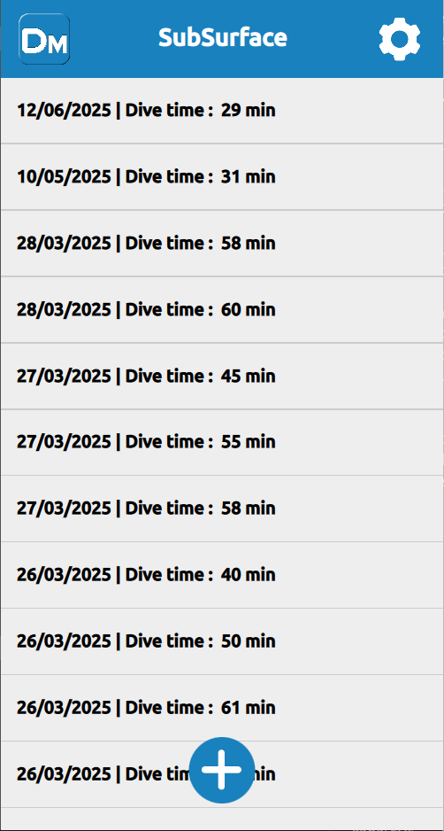
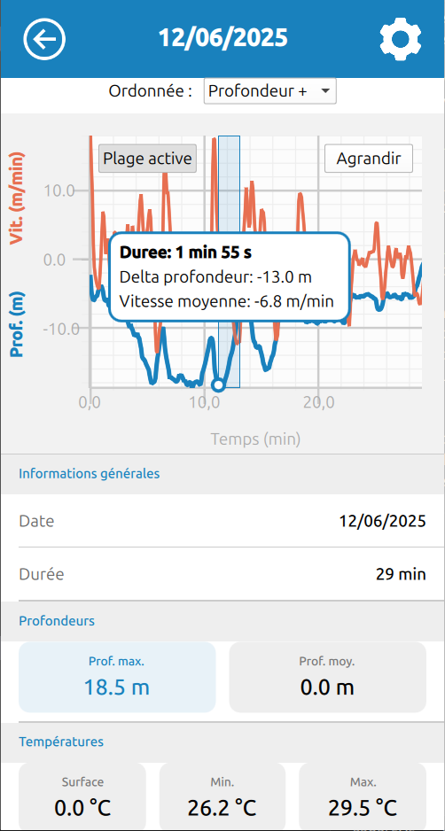
DiveMonitor
76
Application mobile de Gestion de submersions
Auteurs
Subsurface
FRUCHET Antonin
BENOIS Loup
Une app mobile imcomplÈte
SubSurface est une application créée notamment par Linus Torvalds (créateur de Linux) permettant de récupérer et visualiser des données stockées dans un ordinateur de plongée. L’application était initialement conçue pour ordinateur, puis a été portée sur mobile dans un second temps.
- Problème : Des fonctionnalités de déplacement, zoom, et visualisation précise sur l’affichage du graphe sont manquantes pourtant présentes sur ordinateur sont manquante sur mobile.
Ordinateur de plongée
Encadrants
DiveMOnitor
TAILLANDIER-LOIZE Thierry
LE PROJET TERMINÉ
Application mobile développée en C++ / Qt / QML, compatible Android, permettant d’importer les plongées depuis un ordinateur de plongée.
Les données sont stockées localement dans une base SQLite : historique des plongées, échantillons temporels, profondeurs et températures.
Une page de détail affiche chaque plongée avec ses informations principales : date, durée, profondeur maximale, températures et conditions.
Le graphe est interactif : zoom, déplacement, changement d’ordonnée, sélection d’un point précis et affichage des valeurs associées.
Une sélection de plage permet d’analyser une portion de plongée : durée, variation de profondeur et vitesse moyenne sur l’intervalle choisi.
Graphe fixe
Objectifs
Créer une application mobile
Simpliste et suffisante intégrant
Les fonctionnalités manquantes
SubSurface étant codée en C/C++/Qt/QML, nous avons choisi cette technologie pour DiveMonitor et voulions intégrer les fonctionnalités suivantes :
Connexion USB/Série (au moins) avec l’ordinateur de plongée.
Importation des plongées dans une base de données locale.
Page de listing des plongées importées
Page de détail d’une plongée (Graphe et données supplémentaires)
Graphe responsif ( se déplacer à l’intérieur, zoomer, changer les données affichées, focus sur un point particulier)
Programme Cassiopée 2024-2025 fb: /Projets.Cassiopee/
Listing des plongées importées
Détails d’une plongée
antonin.fruchet@telecom-sudparis.eu
https://www.telecom-sudparis.eu

